Slide 1

ESPECIALIZACIÓN EN GERENCIA DE PROYECTOS
Seminario de Investigación
Departamento de Proyectos
Facultad de Ingeniería
2018

Slide 2
METODOLOGÍA DE GERENCIA DE PROYECTOS PARA EL SECTOR ELECTROMECÁNICO. DISEÑO Y APLICACIÓN EN LA EMPRESA CX-01*
Diego Martínez
Oscar Marulanda
Juan Camilo Guerrero
Paola Torrejano

Slide 3
Estructura de la presentación
- PLANTEAMIENTO DE LA INVESTIGACIÓN
- MARCO TEÓRICO
- METODOLOGÍA – TRABAJO DE CAMPO
- RESULTADOS
- METODOLOGÍA PROPUESTA
- CONCLUSIONES Y RECOMENDACIONES

Slide 4
Introducción
Importancia de comunicación con el paso del tiempo.
Necesidades del consumidor – sociedad.
Servicios.
Data Center.
La empresa CX-01 debe pensar en renovar sus equipos, en detectar riesgos a tiempo, lo cual lleva a pensar en la necesidad de aplicar una metodología de la gerencia de proyectos logrando planear, ejecutar, monitorear y controlar adecuadamente cada uno de los proyectos que incluyen sistemas tecnológicos.

Slide 5
PLANTEAMIENTO DEL PROBLEMA
Formulación del problema
¿De qué forma se puede estructurar una metodología para la planeación, ejecución, control y monitoreo de los proyectos electromecánicos de la empresa CX-01, que permita administrar y gerenciar de manera óptima sus recursos?

Slide 6
JUSTIFICACIÓN
¿Por qué la empresa?
Herramientas de control.
Seguimiento de los proyectos que estén siendo ejecutados.
Dispuestos al cambio.
¿Por qué el sector?
Uso de las TIC’s.
Estandarizar criterios de evaluación y regulación que beneficien la ejecución controlada de los proyectos de telecomunicaciones electromecánicos localizando cuidados y prevenciones en:
Investigación y comprensión de la normatividad actual aplicada en Colombia y así mismo relacionarla con la toma de decisiones dentro de la Gerencia de Proyectos.
Falencias
Momento adecuado
Lugar adecuado

Slide 7
Objetivos
Objetivo General:
Proponer una metodología de la Gerencia de Proyectos que permita a la empresa CX-01 realizar una gestión adecuada y controlada de sus proyectos electromecánicos para el año 2018, teniendo en cuenta las necesidades y dificultades que se presentan actualmente en la organización en las diferentes fases de planeación, ejecución, control y monitoreo.

Slide 8
Objetivos
Objetivos Específicos:
Analizar las diferentes metodologías que existen en la Gestión de Proyectos con el fin de determinar las pautas principales para su desarrollo.
Evaluar el ciclo de gestión de proyectos actual que tiene la empresa CX-01 con las diferentes metodologías existentes en la Gestión de Proyectos.
Validar por medio de la metodología de investigación cuál es la metodología de la gerencia de proyectos que debería implementar la empresa CX-01 para evitar fallas en la ejecución de sus proyectos.
Proponer una estructura metodológica para la empresa CX-01 con el fin de conservar y adecuar la calidad de los productos.

Slide 9
Marco Teórico
¿Qué es un proyecto?
¿Qué es la Gestión de Proyectos?
Marcos de referencia aplicables a la Gerencia de Proyectos
PMBOK
ISO 10006: 2003
OPM3
BS 6079
APM
PRINCE 2
¿Qué es una metodología?
Clasificación y definición de metodologías de Gestión de Proyectos.
Selección de metodología de un proyecto.
Principales metodologías.

Slide 10
Diseño Metodológico
Método:
El método a utilizar es mixto, ya que es el camino planeado o la estrategia que se sigue para descubrir las propiedades del objeto de estudio.
¿Qué permite?
Se describen aquellos aspectos más característicos, distintivos y particulares de las situaciones presentadas en el proyecto. Igualmente, la investigación se soporta en entrevistas, estudios, observaciones y estadísticas.
Cualitativo.
Cuantitativo.
Proceso de razonamiento.
Describir
Hechos
Explicar

Slide 11
Diseño Metodológico
La investigación se estructura en tres componentes:
Fase de Investigación
Diferentes metodologías
Fase de Evaluación
Criterios en la recopilación de datos
Encuesta
Entrevista
Fase de Propuesta
Acciones correctivas de acuerdo a la metodología

Slide 12
Alcance
Para el establecimiento de prioridades del proyecto, se habla principalmente de la calidad y el éxito; como se mencionó anteriormente, lograr la satisfacción del cliente y la alta dirección en términos de costo (presupuesto), tiempo (programa), y desempeño (alcance). En la mayoría de los casos, cuando un proyecto requiere de más tiempo para su ejecución, implica mayores costos.
Tomando como referencia el objetivo general, se tienen en cuenta las siguientes variables:
Gestión del Alcance
Gestión de Calidad
Gestión del Tiempo
Gestión de Riesgos
Gestión de costos
Gestión de Comunicaciones
Gestión de recursos humanos
Gestión de adquisiciones

Slide 13
Hipótesis
¿De qué forma se puede estructurar una metodología para la planeación, ejecución, control y monitoreo de los proyectos electromecánicos de la empresa CX-01, que permita administrar y gerenciar de manera óptima sus recursos?

Slide 14
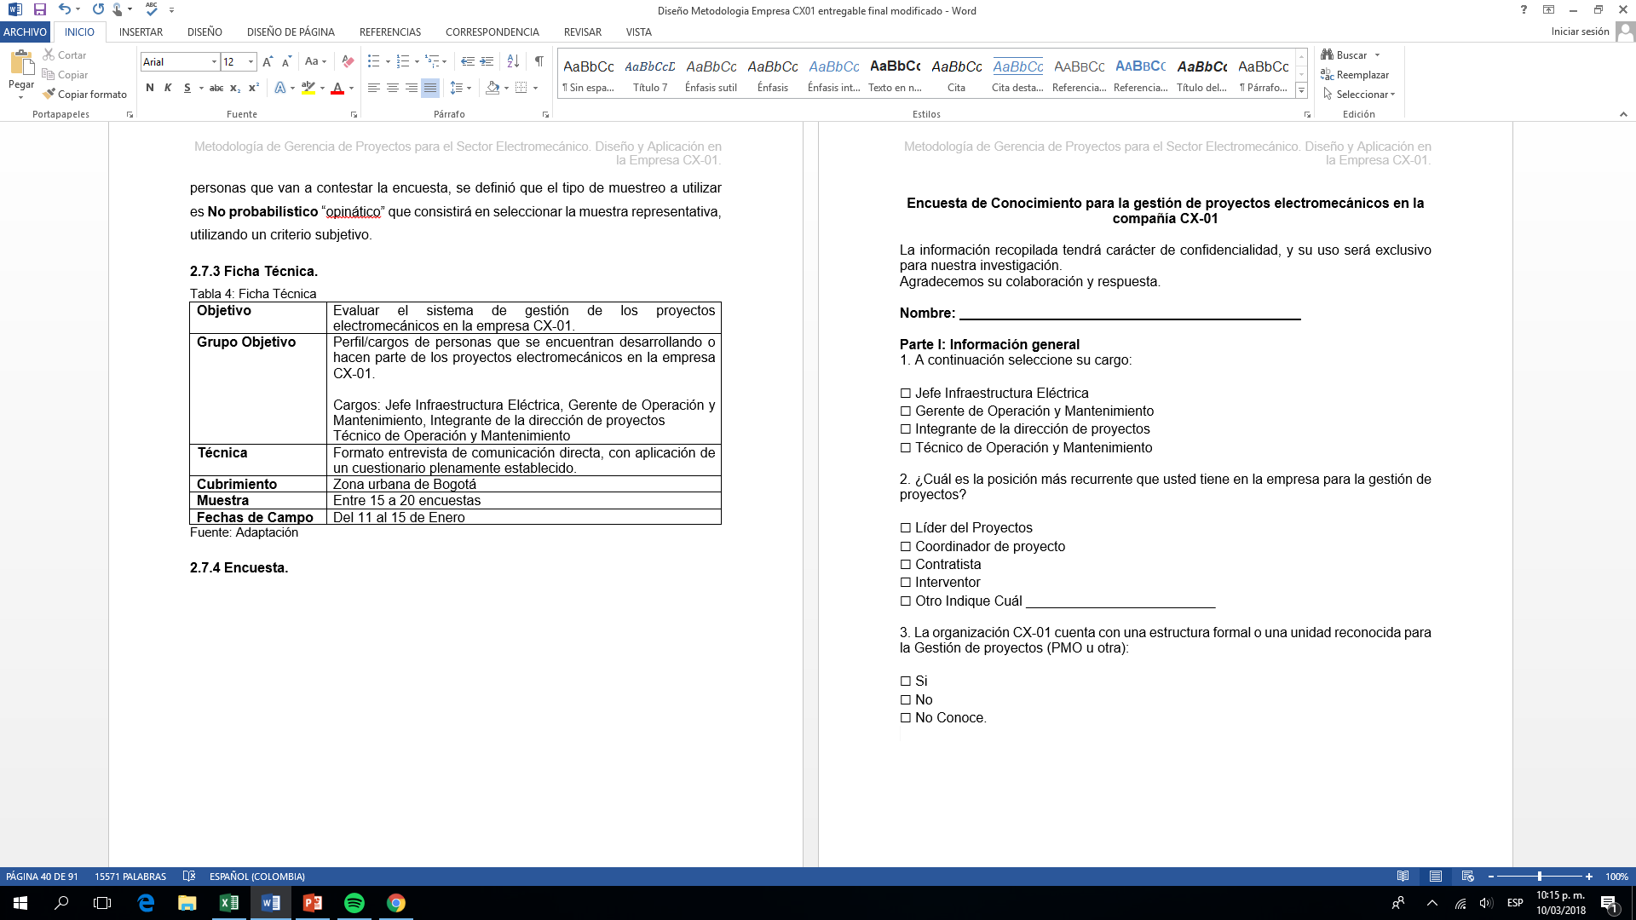
Encuesta

Slide 15
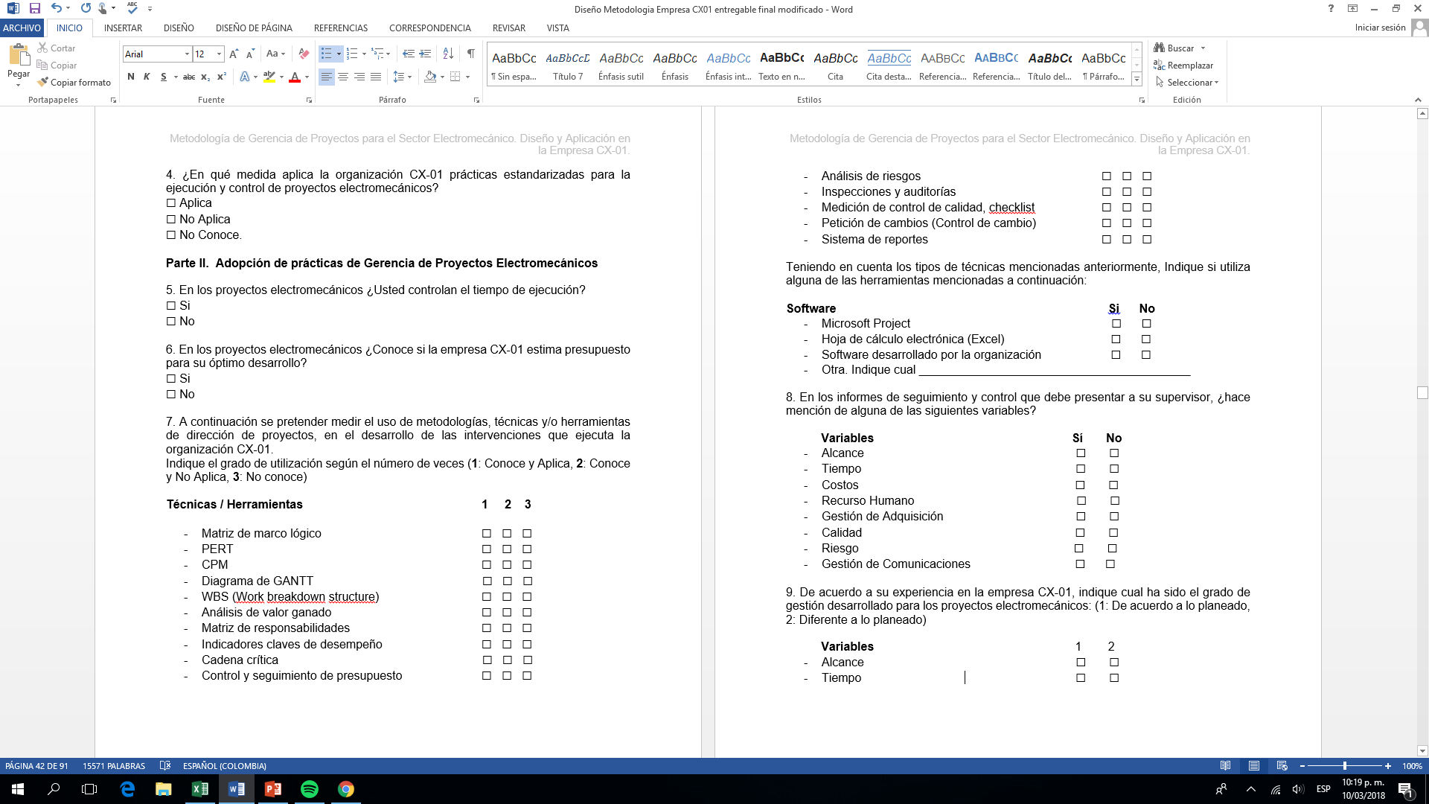

Slide 17
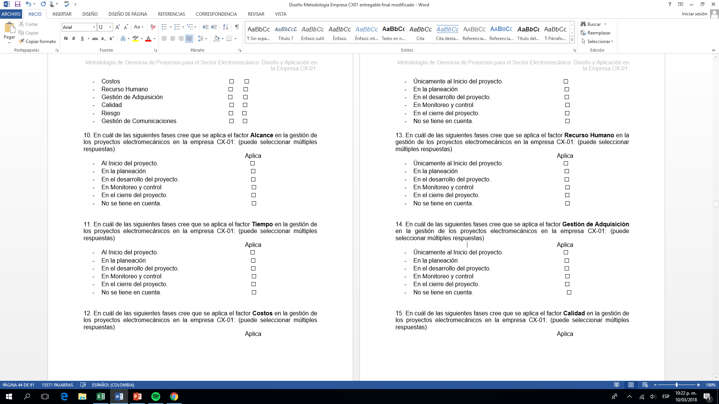

Slide 19
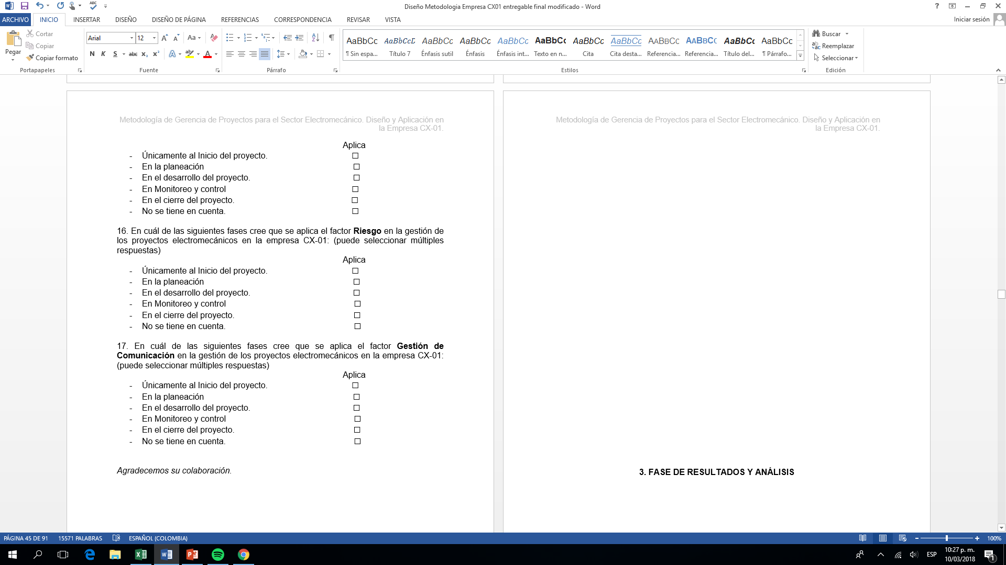

Slide 20
Resultados
Teniendo en cuenta los resultados arrojados en la encuesta y el soporte de la entrevista realizada en la empresa CX-01, se puede afirmar la hipótesis planteada, teniendo en cuenta que se puede estructurar una metodología para la planeación, ejecución, control y monitoreo de los proyectos electromecánicos de la empresa CX-01 , teniendo como referencia la metodología tradicional (PMBOK), ya que los proyectos electromecánicos de la organización utilizan las fases planteadas pero la empresa tiene fallas en diferentes etapas en la gestión de los proyectos.
Lo anterior lleva a:
No cumplir con los objetivos planteados.
Mayores Costos.
Mayor tiempo de ejecución.
Clientes insatisfechos.

Slide 21
Fortaleza – Debilidad - Oportunidad
D
O
La compañía CX-01 no aplica prácticas estandarizadas para el inicio, planeación ejecución, monitoreo y control y cierre de los proyectos electromecánicos.
Establecer dentro de un diseño una metodología con procesos para el inicio, planeación, ejecución, monitoreo y control y cierre de los proyectos.
F
O
Un porcentaje muy alto (44,4%) de los encuestados que desconocen que existe un con control del tiempo de ejecución.
Socializar algunas de las herramientas para medir el tiempo y garantizar que será el adecuado para cumplir con el objetivo del proyecto.
O
Mejorar y parametrizar las habilidades en el uso de las técnicas y/o herramientas más utilizadas durante el ciclo de vida de los proyectos.
Ampliar el conocimiento y uso de software que facilite el análisis y desarrollo de información para la toma de decisiones.
F
Existen dentro de la empresa técnicas y/o herramientas para la gestión de los proyectos de la empresa
D
La presentación de informes de seguimiento y control para variables como Alcance, tiempo costos, Recurso Humano, Gestión de adquisición, calidad, riesgos, y Gestión de Comunicaciones no está formalizado dentro de la compañía.
O
Establecer estándares para la presentación de informes que permitan entregar información clara y en el momento adecuado

Slide 22
Fortaleza – Debilidad - Oportunidad
D
O
Se presentan deficiencias en el grado de gestión en los proyectos electromecánicos, teniendo en cuenta las variables estipuladas para la gerencia de proyectos.
Establecer una metodología estandarizada que permite generar un mayor control en la gestión de las variables que se presentan en los proyectos electromecánicos.
F
O
El factor alcance se encuentra presente en cada uno de los grupos de procesos, con una alta relevancia al inicio del proyecto.
Proponer alternativas para enfocar el alcance en las fases de planeación y control y monitoreo de los proyectos.
F
O
Se realiza el control del factor tiempo en cada uno de los grupos de procesos, con una alta relevancia al inicio del proyecto.
Proponer alternativas para enfocar el alcance en las fases de planeación y control y monitoreo de los proyectos.
D
Se evidencia alta rotación de personal técnico y operativo, afectando de manera negativa los tiempos estipulados para las actividades y finalidad del proyecto.
O
Buscar alternativas para evitar la rotación del recurso humano en las fases de planeación y de ejecución del proyecto

Slide 23
Propuesta Metodológica
Variable | Fase | Propuesta Metodológica
Alcance | Planeación/control y monitoreo | Desarrollar un formato para la definición de esquema del alcance del proyecto por medio de la EDT/WBS y generar con periodicidad actas de seguimiento del estado de la EDT del proyecto haciendo reuniones de control y monitoreo con oportunidad de implementación de indicadores de gestión.
Tiempo | Planeación /control y monitoreo | Desarrollar cronograma estimando en las actividades los posibles recursos y duración posible teniendo presente la utilización de implementación de estimación y conocimiento de ruta crítica e implementando indicadores de seguimiento de las actividades.
Recurso Humano | Planeación y Ejecución | Proponer Estructura de desglose de la organización (OBS), Estructura de desglose de recursos (RBS) y Juicio Experto
Riesgos | Planeación | Implementar durante la fase de la planeación la identificación del riesgo por medio de un árbol de causa-efecto, para el análisis cualitativo, para análisis cuantitativo el esquema de análisis probabilístico, planificar las respuestas por medio de una matriz de responsabilidades.
Gestión de Comunicaciones | Planeación y Ejecución | Implementación de un formato de difusión de comunicaciones para toda la organización, asignando un funcionario responsable en por los diferentes proyectos de la compañía.

Slide 24
Propuesta Metodológica
Estructura Organizacional

Slide 25
Propuesta Metodológica
Alcance (Acta de constitución)

Slide 26
Propuesta Metodológica
Tiempo (EDT)

Slide 27
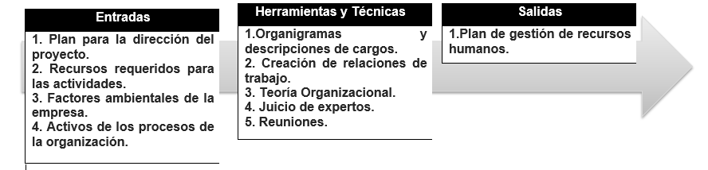
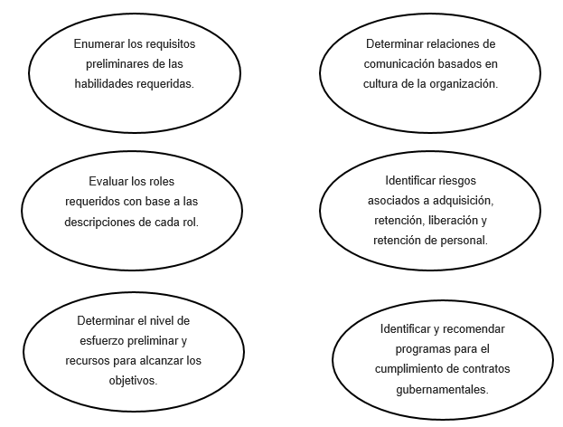
Propuesta Metodológica
Recurso humano
Organigramas y descripciones de puestos de trabajo.
Juicio de expertos

Slide 28
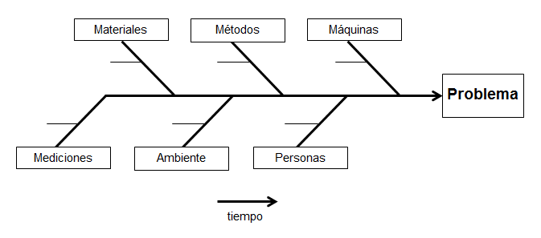
Propuesta Metodológica
4.5 Riesgos (Ishikawa)

Slide 29
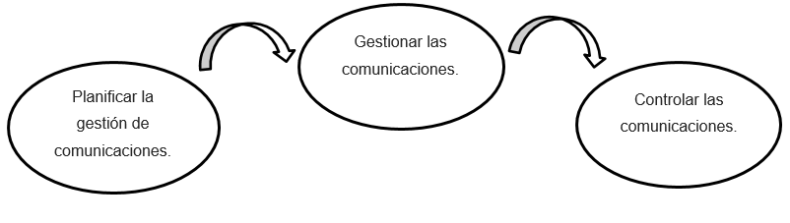
Propuesta Metodológica
Gestión de Comunicaciones

Slide 30
Conclusiones
Teniendo en cuenta las necesidades y dificultades que se presentan actualmente en la organización en las diferentes fases de planeación, ejecución, control y monitoreo, por esta misma razón, en la ejecución de la investigación se detectaron diferentes debilidades, fortalezas, oportunidades y amenazas que permiten ubicar en el mundo real a la empresa y así mismo estar en la capacidad de comparar procesos internos con metodologías que ofrece la gerencia de proyectos en la actualidad para ser aplicados en las diferentes áreas de la organización y cómo pueden interactuar con el entorno complejo y cambiante.
Es importante que la compañía tenga en cuenta que no sólo existe un tipo de metodología para la gerencia de proyectos, por eso mismo, se ha contemplado en esta investigación el uso de diferentes herramientas, esquemas y procesos que más pueden favorecer a la compañía en el caso de que sean implementadas

Slide 31
Conclusiones
El análisis de cada variable analizada (tiempo, costo, recurso humano, comunicaciones, riego y demás) cuentan con un análisis profundo con base a encuestas y entrevistas los cuales permitieron confirmar la hipótesis de que los proyectos electromecánicos no alcanzan los resultados esperados desde el momento de hacer la planeación ya que hay falencias en diferentes momentos de los entregables y en una de las fases de proyecto más afectada es el seguimiento y control.
Los resultados obtenidos dentro de la investigación, confirman la hipótesis de que en la empresa CX-01 no existe una metodología que permita administrar y gerenciar de manera óptima los recursos de los proyectos electromecánicos.

Slide 32
Recomendaciones
. Para una buena gestión de proyectos se debe tener presente la necesidad de tener un sistema de información, y no sólo un sistema, debe ser netamente confiable, así se pude mantener actualizada la información completa del día a día, las personas que trabajan por turnos estarían informadas de lo que ha sucedido en cada fase y así se asegura que más adelante se evitan errores o fallas por no tener información al día, también, actualizar la línea de cronogramas de acuerdo a lo que se va ejecutando, reportar objetivos y avances físicamente para crear un historial de lo que sucede y conocer quién ha sido el responsable de la actividad ejecutada y/o terminada; gestionar la mano de obra y los recursos manteniendo al personal capacitado, en conclusión, si hay acceso global a la información, es objetiva, confiable, clara y segura, el desarrollo de cada una de las fases del proyectos se facilita y se ahorra tiempo y costos.

Slide 33
Bibliografía Relevante
-• Estay-Niculcar, Christian A. (2007). Ingeniería del Proyecto: 4 definiciones de proyecto a partir de la perspectiva de Jaume Blasco: como productor de artefactos, como acción, como sucesión de encuentros, y como proceso evolutivo.https://cestay.wordpress.com/2010/01/25/discusion-acerca-del-sentido-conceptual-de-los-proyectos-y-su-relacion-con-los-sistemas-de-innovacion/
• Ribera, J. L. (2000). Project Management. MBA Course IESE, Universidad de Navarra (Spring 2000).
• Project Management Institute (2013), Guía de los Fundamentos para la Dirección de Proyectos (Guía del PMBOK)- Quinta Edición(pag.3-5)
• Project Management Institute (2013), ¿Que es la Gerencia de Proyectos? http://www.pmipr.org/page-1700178
• ISO 10006 (2003), Sistemas de gestión de la calidad - Directrices para la gestión de la calidad en los proyectos.
• Gestión del portafolio de proyectos. (septiembre de 2008). Gestión del portafolio de proyectos. OPM3: Publicación de Gestión del portafolio de proyectos. Recuperado
Compañía de consultoría e implementación. Knowledgewoods, Education, Training and Consulting (2017) http://www.knowledgewoods.com/project-management/prince2.html

